Slide 1

Добрая улыбка стоит 1000 слов

Slide 2

Математическая разминка
87+13
870+130
(18:2):0
(18:2) 0
6с.6д.0ед.

Slide 3

01 – номер пожарной службы
112 - служба спасения

Slide 4
Развитие зрительной памяти
300 5 81 444
15000

Slide 6
Самопроверка
444 300 5 81 15000

Slide 7
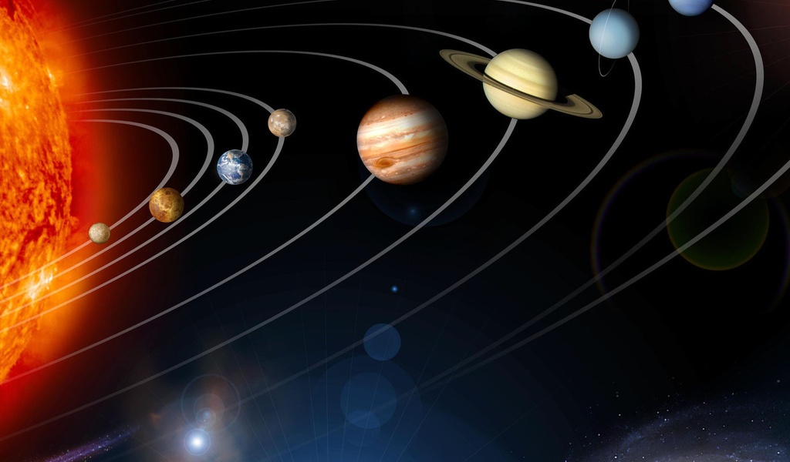
Расстояние от Земли до Солнца
150.000.000 км

Slide 8
СЕГОДНЯ НА УРОКЕ:
Цель: научиться решать примеры с делением на круглые числа
Тема: деление на круглые числа

Slide 9
Работаем дружно,
сообща
Громко не обсуждаем, не мешаем другим группам
Уважаем друг друга,
уступаем
ГРУППА
Проверяем, все ли сделано до конца, подводим итоги в группе
Активны
все!

Slide 10





СЕГОДНЯ НА УРОКЕ:
было интересно …
было трудно …
мне понравилось …
я узнал(а) …
у меня получилось …
теперь я могу …

